Slide 1
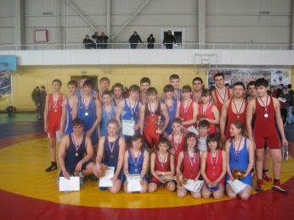

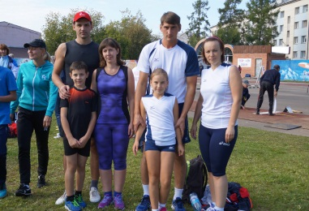
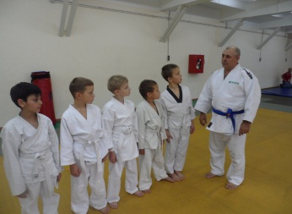
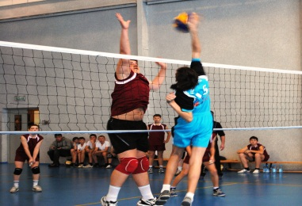
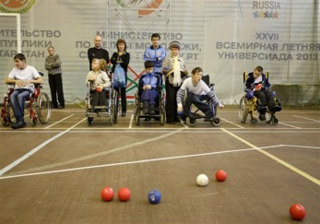
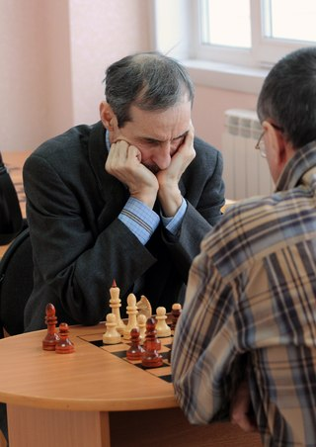
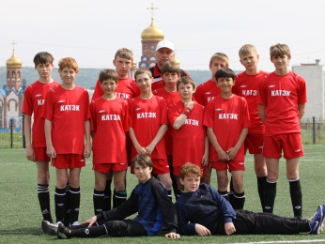
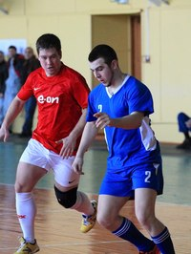
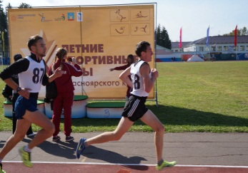
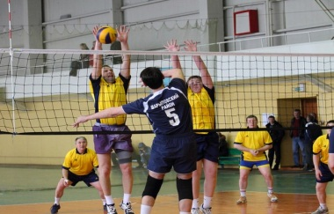
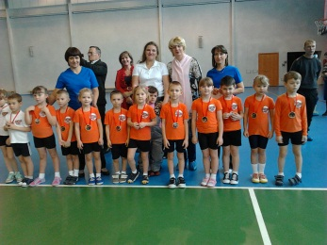
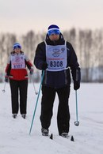
ОБЩЕСТВЕННЫЙ СОВЕТ
ПО СПОРТУ
ПРИ ГЛАВЕ
ГОРОДА ШАРЫПОВО
г. Шарыпово, 2017

Slide 2
ПЕРСПЕКТИВЫ РАЗВИТИЯ ФИЗИЧЕСКОЙ КУЛЬТУРЫ И СПОРТА В ГОРОДЕ ШАРЫПОВО НА 2017 ГОД И ПЛАНОВЫЙ ПЕРИОД 2018-2019 ГОДЫ
Отдел спорта и молодежной политики Администрации города Шарыпово, 2017

Slide 3
Стратегическая цель
Физическая культура - часть общей культуры общества, одна из сфер социальной деятельности, направленная на укрепление здоровья, развитие физических способностей человека и использование их в соответствии с потребностями общественной практики (Стратегической целью физкультурно-спортивной политики государства является физическое оздоровление общества).

Slide 4
Муниципальная программа
«Развитие физической культуры и спорта в городе Шарыпово»
ЦЕЛЬ:
Создание условий, обеспечивающих возможность гражданам систематически заниматься физической культурой и спортом, повышение конкурентоспособности спорта муниципального образования города Шарыпово на краевой спортивной арене, формирование цельной системы подготовки спортивного резерва
Обеспечение развития массовой физической культуры на территории муниципального образования города Шарыпово
Обеспечение предоставления дополнительного образования детям в муниципальных образовательных учреждениях дополнительного образования детей в области физической культуры и спорта на территории муниципального образования города Шарыпово
Создание условий для развития массовых видов спорта и системы подготовки спортивного резерва
Создание условий для эффективного, ответственного и прозрачного управления финансовыми ресурсами в рамках выполнения установленных функций и полномочий

Slide 5
Программное финансирование
2014 год – 55 708,77 тыс. рублей, в том числе:
краевой бюджет 1 428,07 тыс. рублей;
бюджет города 51 557,60 тыс. рублей;
внебюджетные источники 2 723,10 тыс. рублей.
2015 год – 59 309,57 тыс. рублей, в том числе:
краевой бюджет 7 755,33 тыс. рублей;
бюджет города 49 293,49 тыс. рублей;
внебюджетные источники 2 260,75 тыс. рублей.
2016 год – 62 195,74 тыс. рублей, в том числе:
бюджет города 55 909,34 тыс. рублей;
краевой бюджет 3 201,00 тыс. рублей;
внебюджетные источники 3 085,40 тыс. рублей.
Итого за три года расходы на реализацию программы составили: 177214,08 тыс. рублей

Slide 6
Анализ достижений
Функционируют:
3 учреждения (МАУ «ЦФСП», МБУ ДО «СДЮСШОР», МБУ ДО «ДЮСШ г. Шарыпово»);
70 различных физкультурно-спортивных сооружений;
8 клубов по месту жительства.
Проводятся:
занятия по различным видам спорта (более 20);
свыше 50 физкультурно-спортивных мероприятий.
Создан:
Центр тестирования Всероссийского комплекса «Готов к труду и обороне» (ГТО)

Slide 7
Спортивные результаты:
Краевой этап лыжных гонок «Движение для здоровья» - I и 2 место;
Краевые соревнования по футболу «Кожаный мяч» - I место;
Чемпионат Красноярского края по волейболу среди мужских команд II группы - I место;
IX зимние спортивные игры среди городских округов Красноярского края - I место (мини футбол)

Slide 8
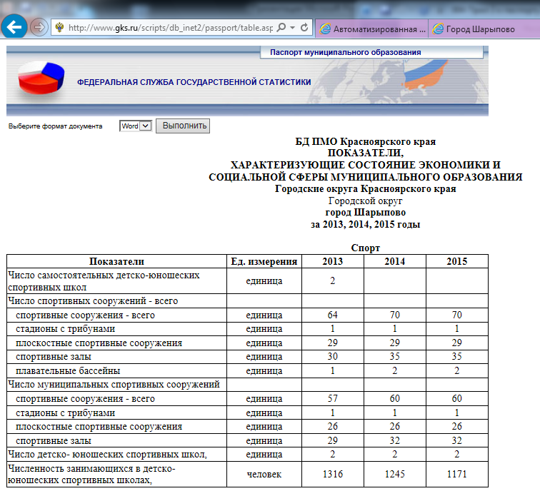

Slide 9
Доля населения в возрасте от 3 до 79 лет, систематически занимающегося физической культурой и спортом, %

Slide 10
Актуальные проблемы
Несоответствие жизненных установок, ценностей и моделей поведения отдельных групп населения города Шарыпово, целям государственной политики в сфере физической культуры и спорта;
Отсутствие у отдельных групп населения муниципального образования города Шарыпово интереса к занятиям физической культурой и спортом;
Социальная изолированность молодых людей, находящихся в трудной жизненной ситуации, отсутствие возможностей для занятий физической культурой и спортом;
Отсутствие комплексной системы выявления и продвижения талантливых спортсменов, в том числе среди лиц с ограниченными возможностями здоровья и инвалидов;
Недостаточное кадровое обеспечение и уровень материально-технической базы у учреждений, оказывающих услуги в области физической культуры и спорта;
Недостаточное финансирование из федерального и регионального бюджетов.

Slide 11
Приоритетные направления развития
Формирование здорового образа жизни через развитие массовой физической культуры и спорта;
Развитие детско-юношеского спорта и системы подготовки спортивного резерва;
Управление развитием отрасли физической культуры и спорта.

Slide 12
«Формирование здорового образа жизни через развитие массовой физической культуры и спорта»
Развитие сети спортивных клубов по месту жительства граждан;
Реализацию календарного плана официальных, физкультурных спортивных мероприятий;
Развитие материально-технической базы путем ремонта, строительства и ввода в эксплуатацию новых спортивных объектов;
Развитие адаптивной физической культуры;
Организация работы Совета по физической культуре и спорту при Главе города Шарыпово;
Информационное обеспечение физической культуры и спорта на территории муниципального образования города Шарыпово.

Slide 13
«Развитие детско-юношеского спорта и системы подготовки спортивного резерва»
Формирование единой системы поиска, выявления и поддержки одаренных детей;
Повышение эффективности деятельности муниципального бюджетного учреждения дополнительного образования «Специализированная детско-юношеская спортивная школа олимпийского резерва по единоборствам» г. Шарыпово;
Создание системы подготовки спортивного резерва.

Slide 14
«Развитие массовых видов спорта среди детей и подростков в системе подготовки спортивного резерва»
Развитие детско-юношеских массовых видов спорта;
Участия команд МБУ ДО «ДЮСШ г. Шарыпово» по игровым видам спорта в соревнованиях краевого, СФО и всероссийского уровней;
Повышения квалификации руководителей и специалистов МБУ ДО «ДЮСШ г. Шарыпово»;
Участия МБУ ДО «ДЮСШ г. Шарыпово» в краевых и федеральных грантовых и целевых программах;
Участия МБУ ДО «ДЮСШ г. Шарыпово» в краевых смотрах-конкурсах на лучшую постановку физкультурно-спортивной работы в учреждениях дополнительного образования;
Участие МБУ ДО «ДЮСШ г. Шарыпово» в краевых конкурсах среди специалистов в области физической культуры и спорта;
Участие МБУ ДО «ДЮСШ г. Шарыпово» в краевых конкурсах среди руководителей учреждений физкультурно-спортивной направленности специалистов в области физической культуры и спорта;
Создание системы подготовки спортивного резерва.

Slide 15
«Управление развитием отрасли физической культуры и спорта»
Своевременность разработки нормативных правовых актов, договоров и соглашений муниципального образования города Шарыпово, Красноярского края, формирующих расходные обязательства муниципального образования города Шарыпово;
Оценка качества планирования бюджетных ассигнований;
проведение мониторинга результатов деятельности подведомственных учреждений;
Устранение нарушений, выявленных в ходе проведения контрольных мероприятий;
Своевременность утверждения муниципальных заданий подведомственным учреждениям;
Своевременность утверждения планов финансово-хозяйственной деятельности учреждений;
Соблюдение сроков представления годовой бюджетной отчетности.

Slide 16
Ожидаемые результаты
№ п/п | Наименование показателя | Единица измерения | 2015 г. | 2016 г. | 2017 г. | 2018 г. | 2019 г.
1 | Единовременная пропускная способность спортивных сооружений | человек | 2083 | 2110 | 2182 | 2200 | 2200
2 | Доля лиц с ограниченными возможностями здоровья и инвалидов, систематически занимающихся физической культурой и спортом от общей численности граждан данной категории | % | 11 | 12,6 | 12,8 | 13 | 13,2
3 | Количество жителей муниципального образования, проинформированных о мероприятиях в области физической культуры и спорта | человек | 10000 | 10100 | 10120 | 10 140 | 10 160
4 | Доля обучающихся в МБУ ДО "СДЮСШОР", занявших призовые места на соревнованиях разного уровня: муниципального, зонального, краевого, межрегионального, всероссийского, международного | % | 65 | 67 | 70 | 72 | 74
5 | Доля обучающихся в МБУ ДО "СДЮСШОР", перешедших на очередной этап обучения тренировочных групп | % | 84,4 | 84,5 | 85 | 86 | 87
6 | Доля обучающихся, зачисленных в сборные команды РФ/субъектов РФ | % | 11 | 11,5 | 12 | 12,1 | 12,7
7 | Численность занимающихся в МБУ ДО «ДЮСШ г. Шарыпово» | человек | 700 | 700 | 700 | 707 | 710
8 | в том числе: количество занимающихся инвалидов в МБУ ДО «ДЮСШ г. Шарыпово» | человек | 29 | 30 | 32 | 34 | 36
9 | Количеств спортсменов разрядников | человек | 38 | 45 | 50 | 55 | 58

Slide 17
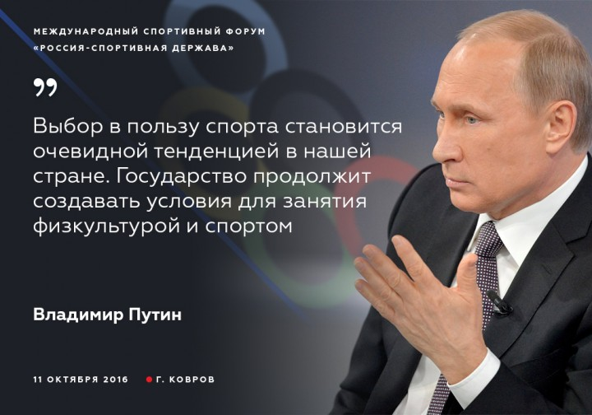

Slide 18
БЛАГОДАРЮ ЗА ВНИМАНИЕ!

